Slide 1
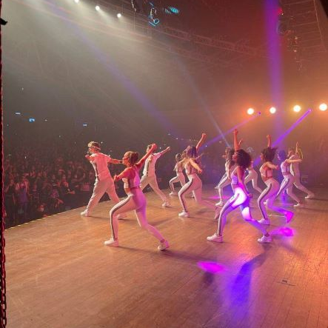

Познавательное приложение
на тему
Хореография танца
Разработала Касмина Дарья
Учащаяся 2 курса, группы ПЗТ-38

Slide 2
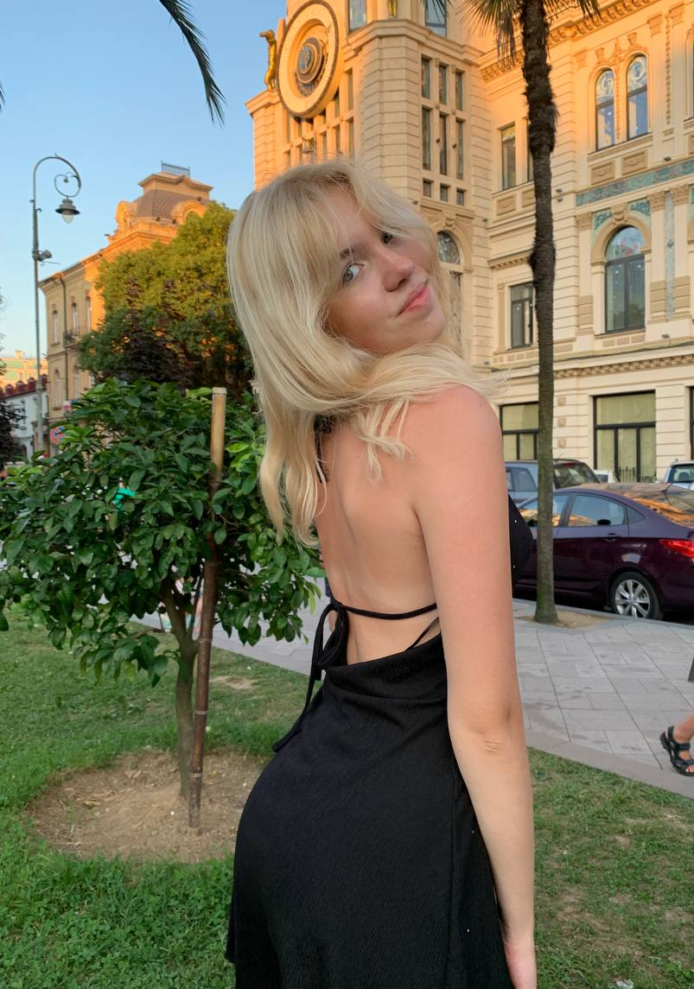
Я Даша
Родилась и живу в городе Гродно.
Мне 16 лет, я поступила в 2021 году в Гродненский
государственный политехнический колледж, так как хочу связать свою жизнь именно с
программированием.
А теперь о проекте…
Идея сделать познавательное приложение на тему танцев мне пришла сразу же, долго не обдумывая. Желание
делится с миром своим творчеством и навыками у
каждого программиста должно стремиться всё выше, неся в общество всё больше и больше новых идей, поэтому я
записала видео хореографий, так как…

Slide 3
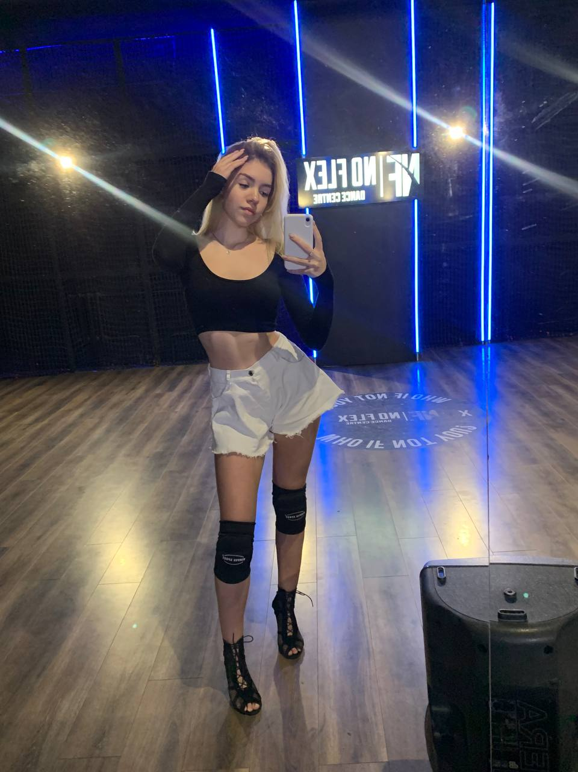
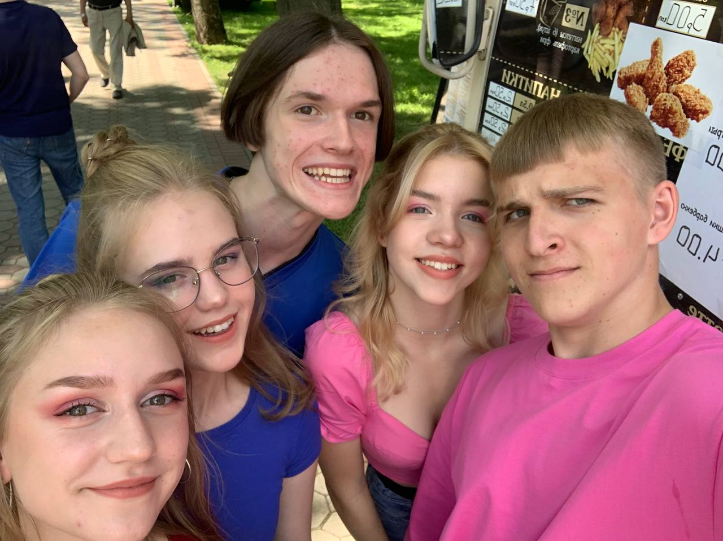
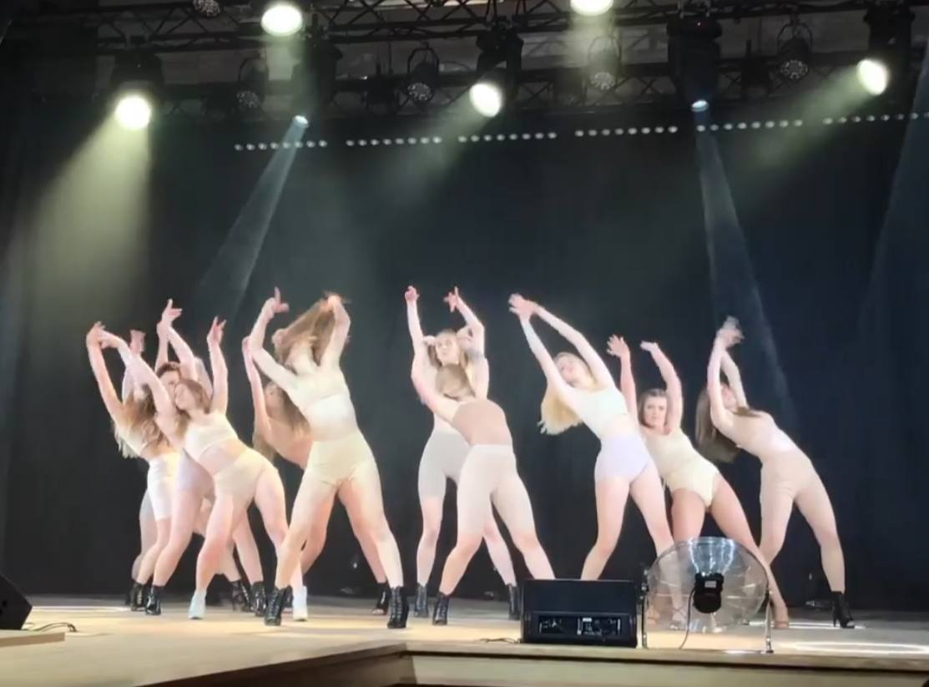
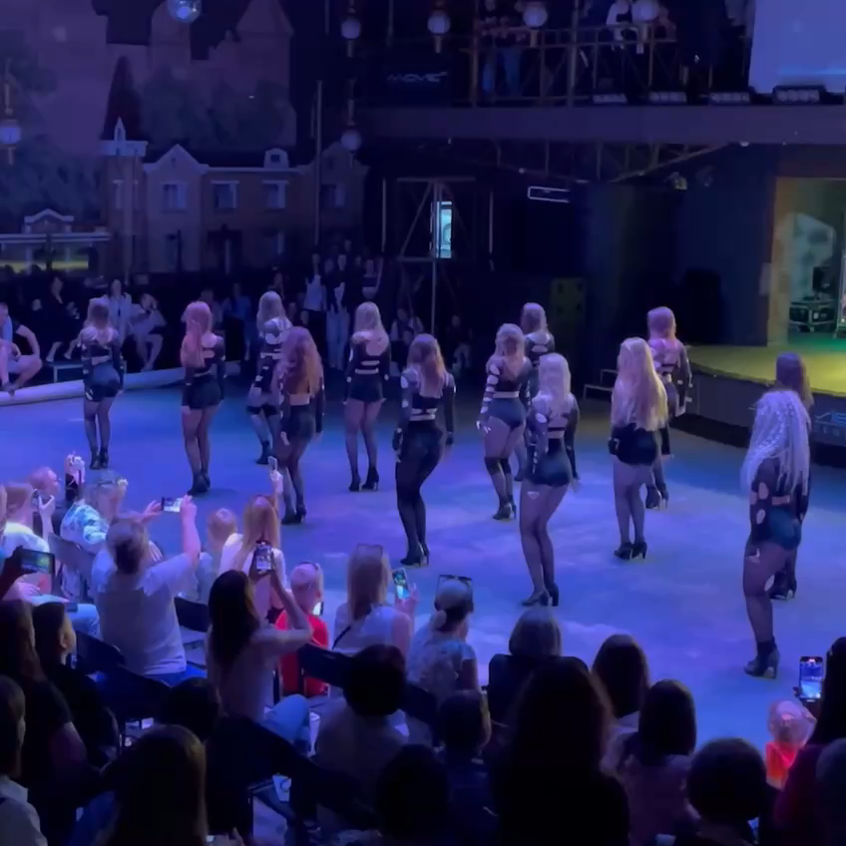

Вся моя жизнь связана с танцами
Я люблю снимать видео танцев
Выступать вместе с группой на разных мероприятиях
Получать удовольствие на сцене
А вот и я закрыла сезон танцев 22-23 г.
22 июня
Поэтому…

Slide 4
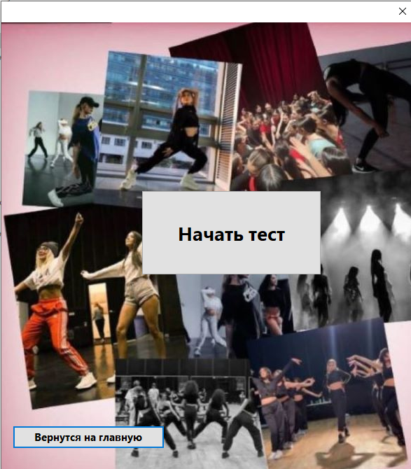
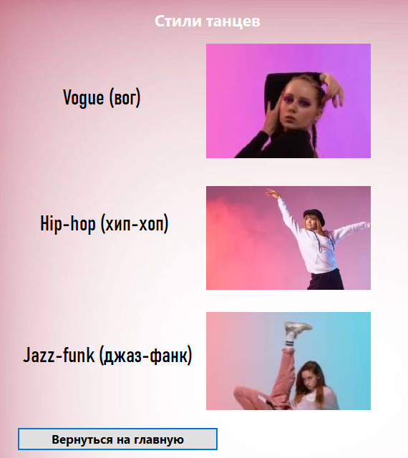
Получилось такое приложение
Вычисляем подходящий стиль танца
Выбираем подходящую хореографию
После главной формы выбираем и проходим тест, переходим далее
Переходим по нужному танцу, изучаем хорео и танцуем
☺

Slide 5
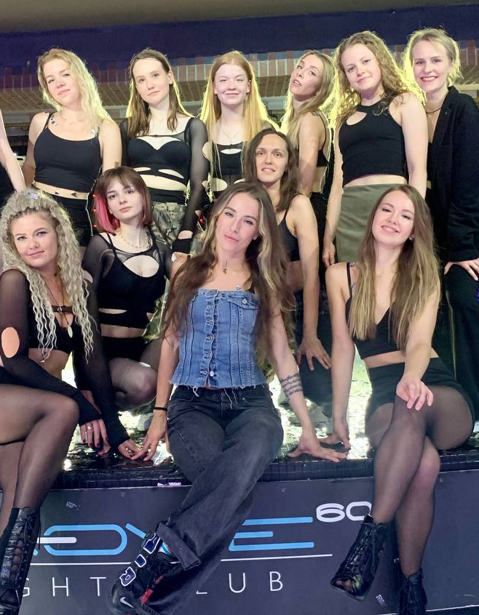
Спасибо вам за просмотр презентации и интерес к
моей работе, переходим к проекту!

